Slide 1
Qualitis数据质量监控平台
开放平台质量保障部
2022.5

Slide 2
01
微众银行数据集成开发平台介绍
02
Quaitis 数据质量管理工具
03
Qualitis 应用及优势
04
案例演示

Slide 3
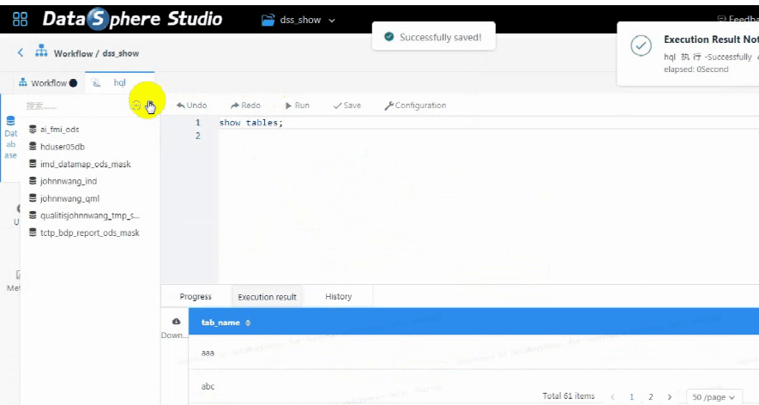
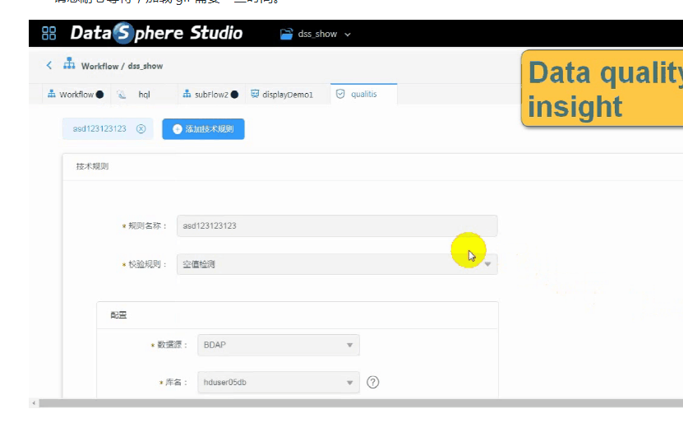
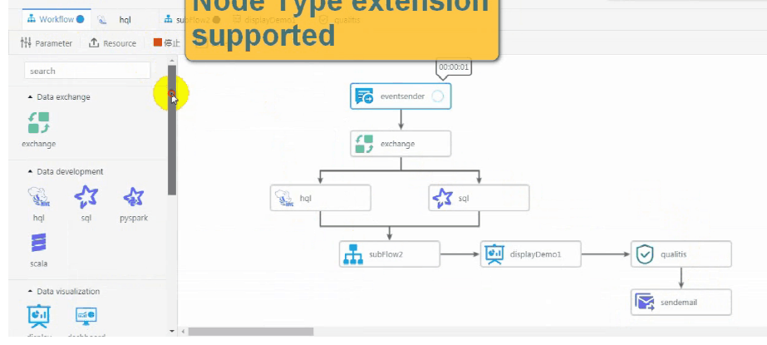
微众银行数据集成开发平台
DataSphere Studio（简称 DSS）是微众银行自研的数据应用开发管理集成框架。
基于插拔式的集成框架设计，及计算中间件 Linkis ，可轻松接入上层各种数据应用系统，让数据开发变得简洁又易用。
在统一的 UI 下，DataSphere Studio 以工作流式的图形化拖拽开发体验，将满足从数据交换、脱敏清洗、分析挖掘、质量检测、可视化展现、定时调度到数据输出应用等，数据应用开发全流程场景需求。

Slide 4
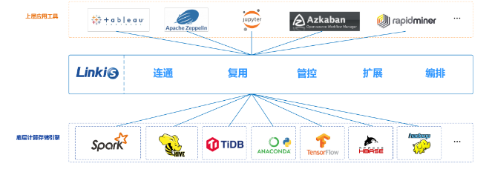
Linkis
Linkis是微众银行开源的一款数据中间件，用于解决前台各种工具，应用，和后台各种计算存储引擎的连接，访问和复用问题。
Linkis通了多个计算存储引擎如Spark、TiSpark、Hive、Python和HBase等，对外提供统一REST/WebSocket/JDBC接口，提交执行SQL、Pyspark、HiveQL、Scala等脚本的数据中间件。

Slide 5
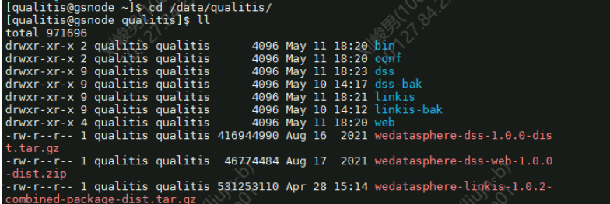
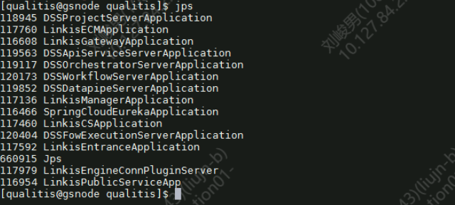
Linkis 安装部署及服务
安装部署文档：安装文档

Slide 6
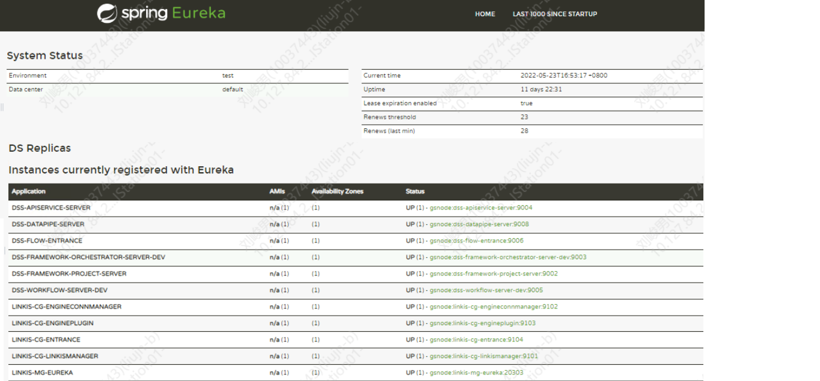
Linkis 安装部署及服务
DSS 方式安装，根据集群环境修改源码中各组件相对应的版本,Eureka是Netflix开发的服务发现框架，SpringCloud将它集成在其子项目spring-cloud-netflix中，以实现SpringCloud的服务发现功能。
每个微服务都内置了Eureka Client，可以访问Eureka Server，实时获得服务发现的能力。

Slide 7
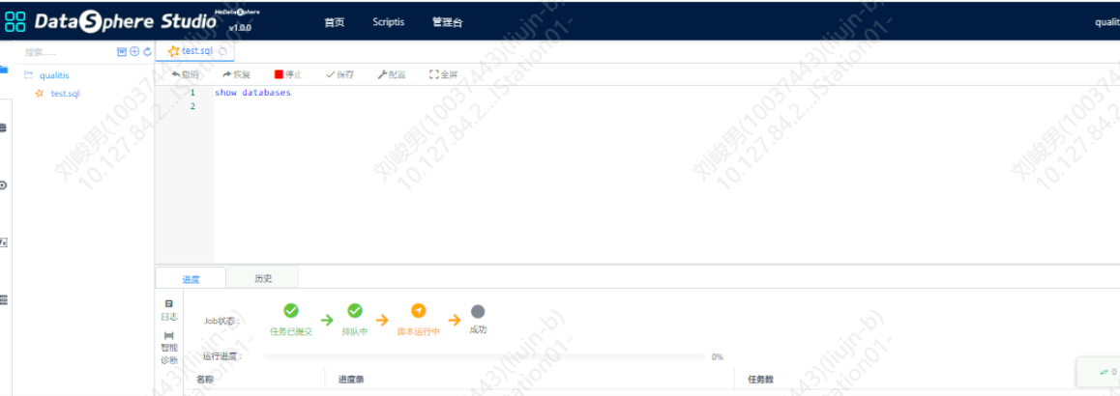
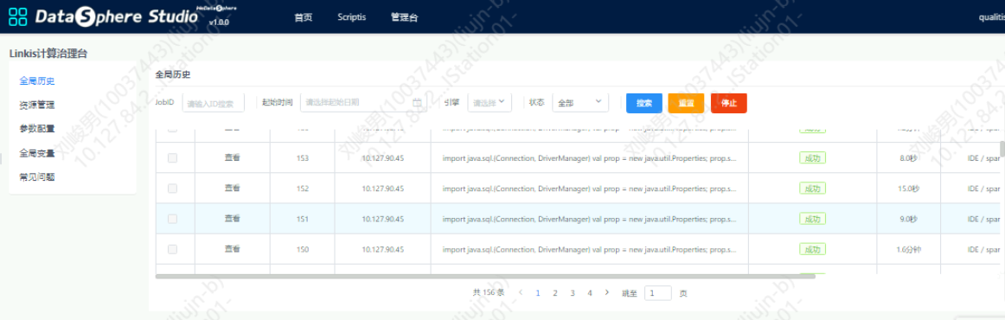
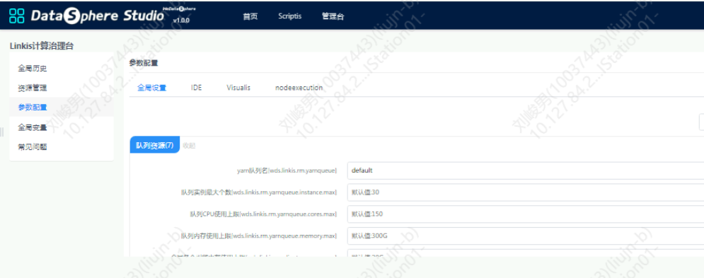
Linkis 安装部署及服务

Slide 8
Qualitis 数据质量管理工具
Qualitis是一个支持多种异构数据源的质量校验、通知、管理服务的数据质量管理平台
核心特点:
数据质量模型定义
支持以下数据模型定义：
1.单表校验数据模型。
2.跨表校验数据模型。
3.自定义校验数据模型。
同时，系统预置了多个数据质量校验模版，包括空值校验，枚举校验等常用校验，并且支持自定义数据质量模版。
管理员控制台
提供管理员控制台界面，支持人员管理，权限管理，权限管理，元数据管理等管理功能。
数据质量报表
支持生成数据质量报表。
日志管理 日志聚合管理，方便排查数据质量任务
异常数据管理 支持异常数据提取和存储，快速定位问题

Slide 9
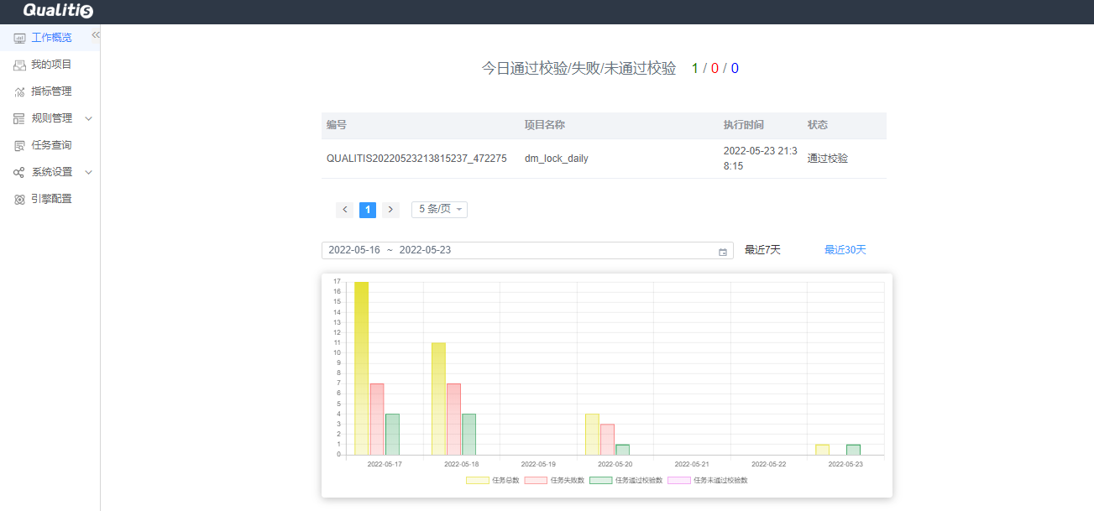
数据质量管理工具

Slide 10
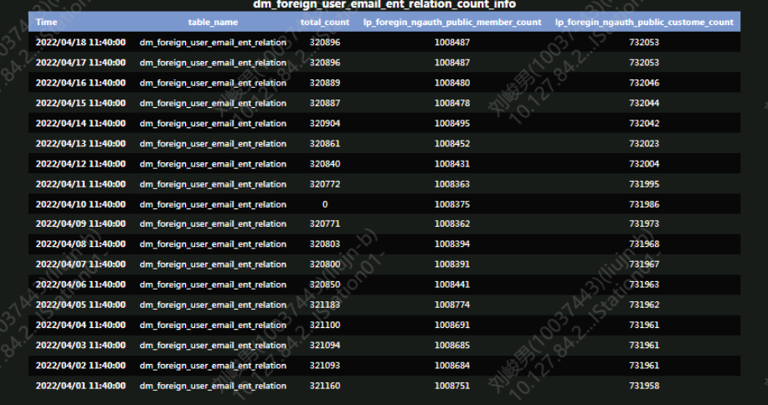
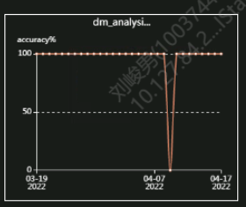
Qualitis 优势
Griffin 主要以数据量级，和数据准确性两方面对数据质量进行监控，但没有check机制，UI页面部分功能不可用操作性不友好

Slide 11
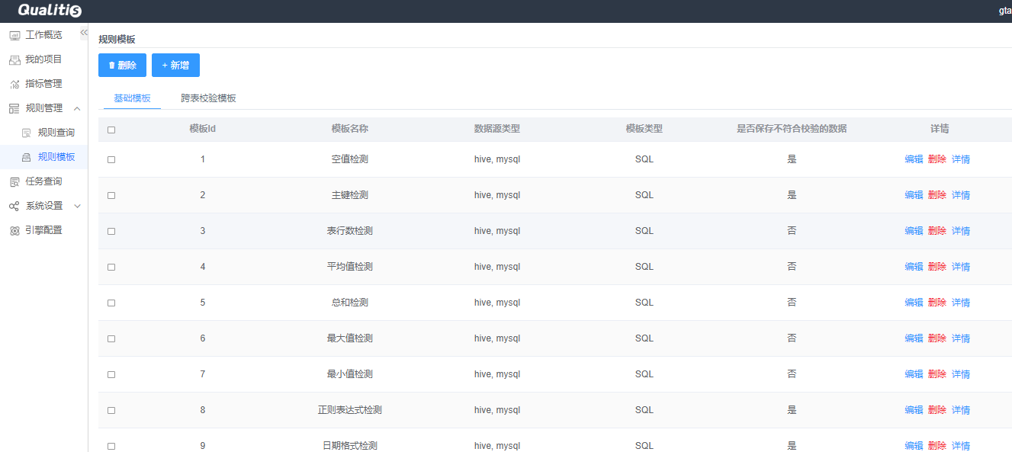
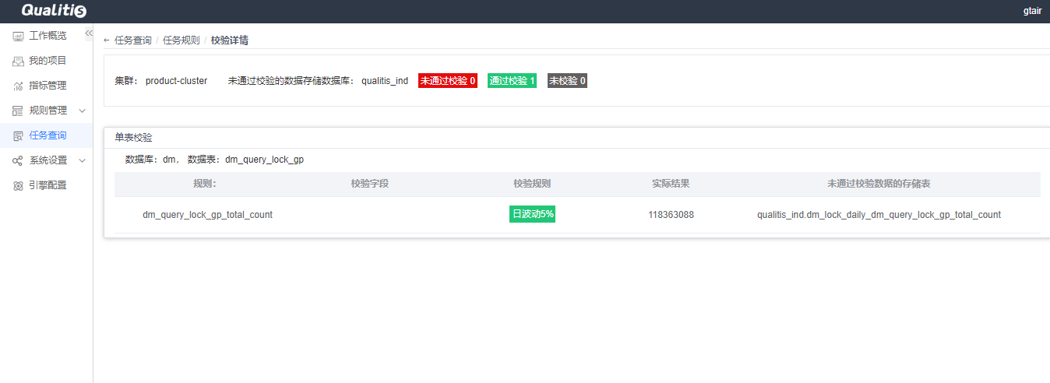
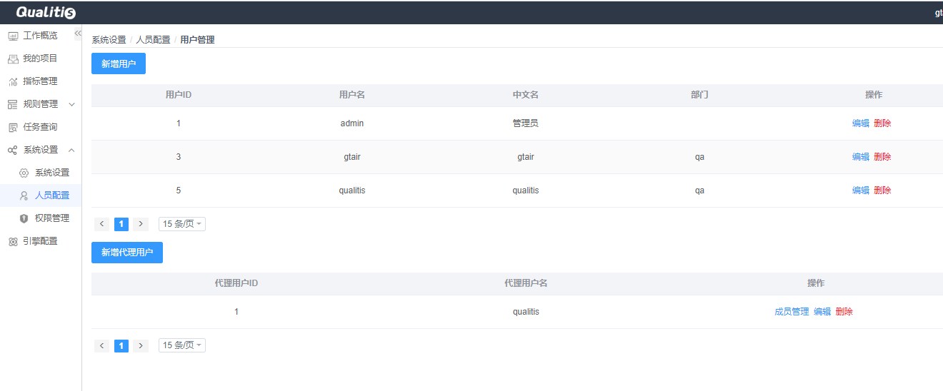
Qualitis 优势
1.指标校验,包括固定值指标，波动值（日波动，月波动等），自定义指标
2.丰富的数据质量模板，单表校验模板，跨表校验模板，自定义模板
3.良好的API支持，可与dolphin结合进行调度，获取监控结果
4.友好的UI界面，社区活跃度较高，版本功能持续更新

Slide 12
案例演示
1.单表校验
2.多指标校验
3.自定义模板
4.dolphin调度结合智能监控平台

